Slide 1
Softver za obnovljive izvore energije
Program PVsyst

Slide 2
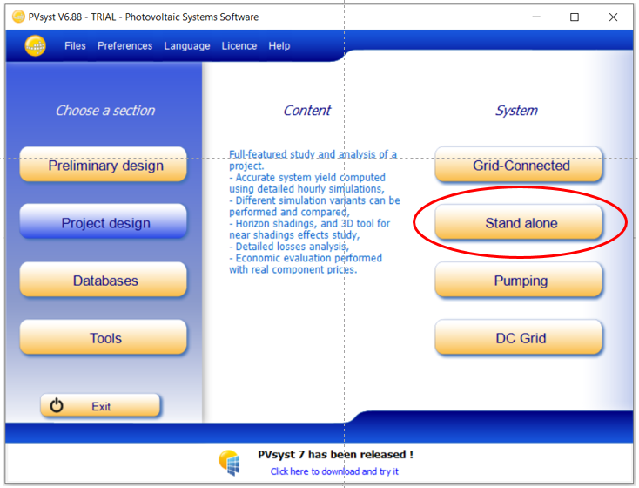
Autonomni PV sistemi
Opcija za projektovanje autonomnih PV sistema se nalazi u glavnom dela programa za izradu projekta „Project design“ i оznačena je sa „Stand alone“.

Slide 3
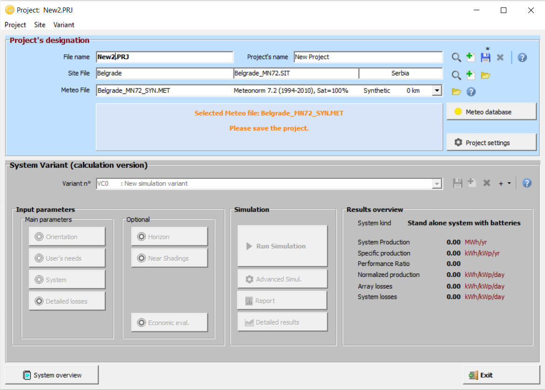
Prozor koji se otvara ima dva dela: Oznaka projekta (Project’s designation) i Varijante sistema. Nakon definisanja naziva projekta u „File name“ treba pristupiti meteo bazi „Meteo database“. Ova opcija je ista kao i za slučaj PV sistema povezanih na mrežu.

Slide 4
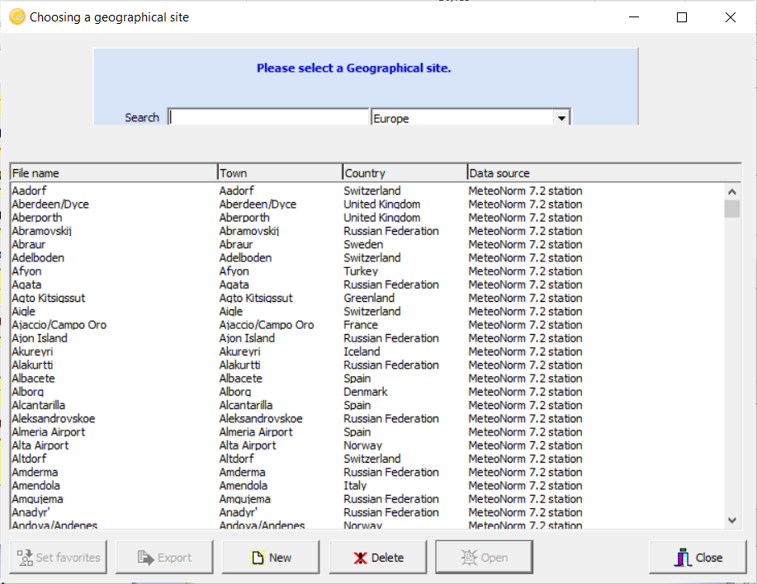
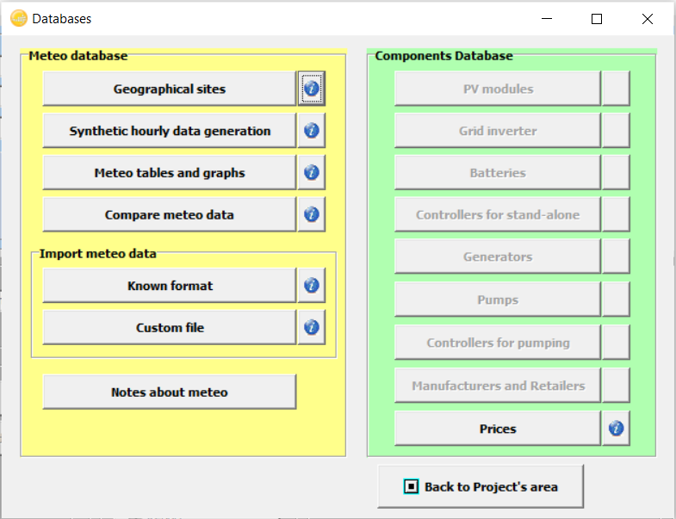
Izborom „Geographical sites“ otvara se prozor u koji je dat spisak lokacija za koje postoje podaci. S obzirom da za Srbiju ne postoji nijedna lokacija sa podacima, treba izabrati opciju „New“.

Slide 5
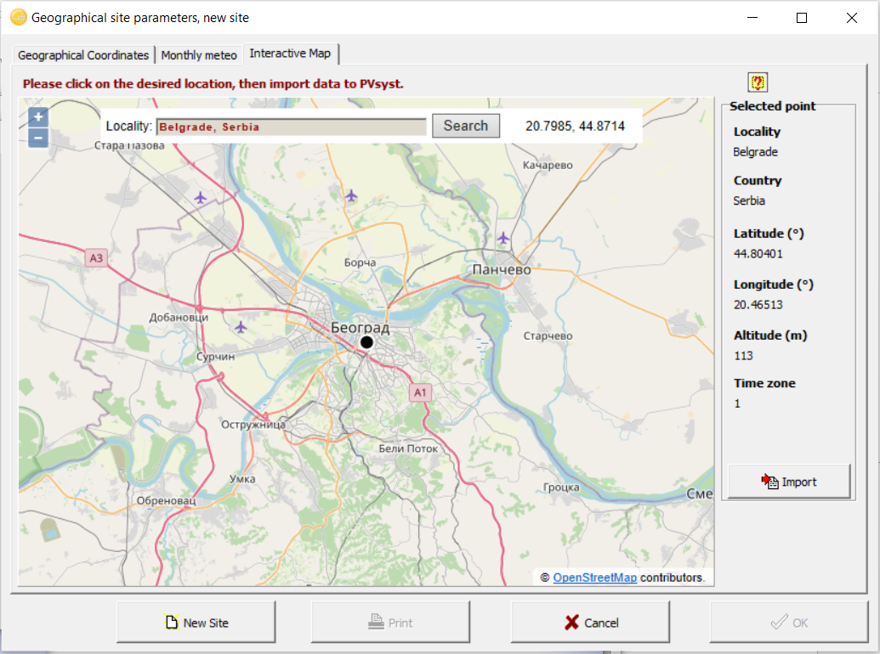
U prozoru koji se otvara data je iterativna mapa u kojoj treba navesti željenu lokaciju, a nokon toga treba učitati podatke opcijom „Import“. Za definisanje lokacije može se koristi i opcija „Geographical Coordinates“ gde treba navesti koordinate lokacije i vremensku zonu.

Slide 6
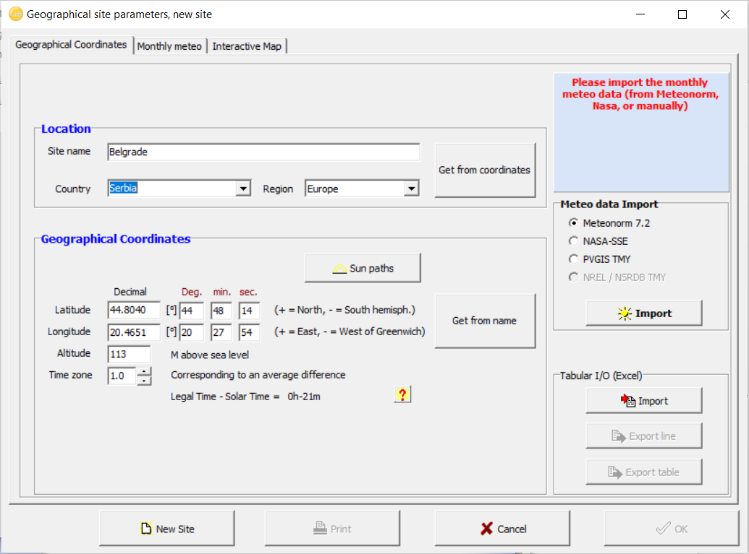
Nakon učitavanja podataka za željenu lokaciju, treba izabrati bazu podataka (prepuručuje se korišćenje Meteonorm baze), a onda treba pokrenuti opciju „Import“ da bi se generisali sintetički podaci za željenu lokaciju

Slide 7
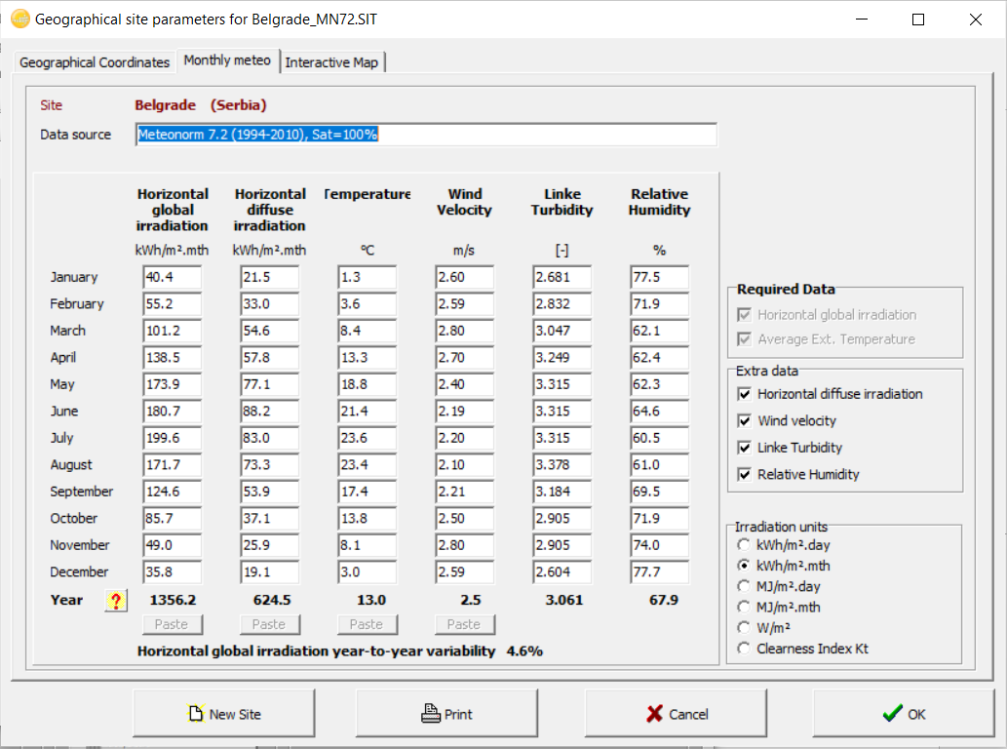
Na osnovu generisanih podataka prikazuje se tabela koja sadrži mesečne vrednosti za ukupnu insolaciju na horizontalnu površinu, difuznu insolaciju na horizontalnu površinu, kao i srednje vrednosti za brzinu vetra, Linke-ov faktor mutnosti i relativnu vlažnost vazduha. Ova tabela se može i kasnije videti koriščenjem opcije „Monthly meteo“.

Slide 8
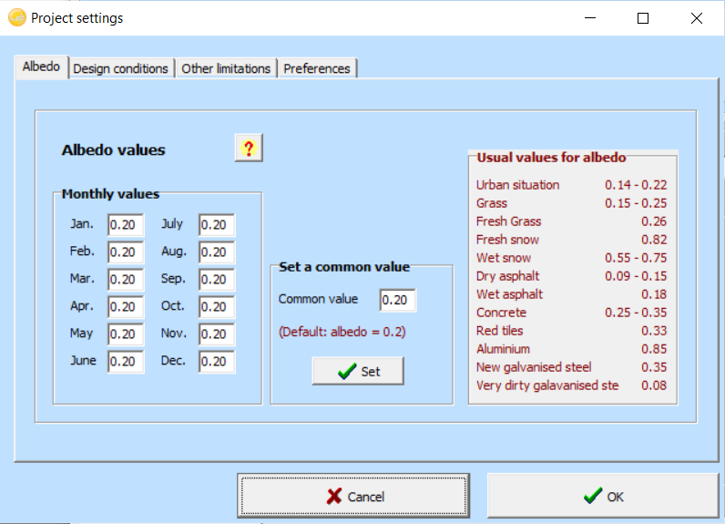
Nakon definisanja meteo podataka za željenu lokaciju treba ih sačuvati (snimiti). Nakon povratka u glavni program korišćenjem opcije „Project setings“ pristupa se podešavanju vrednosti za albedo („Albedo - Settings“) kao i podešavanju parametara „Design conditions“, „Other limitation“ i „Preferences“, na isti način kao i za PV sisteme povezane na mrežu.

Slide 9
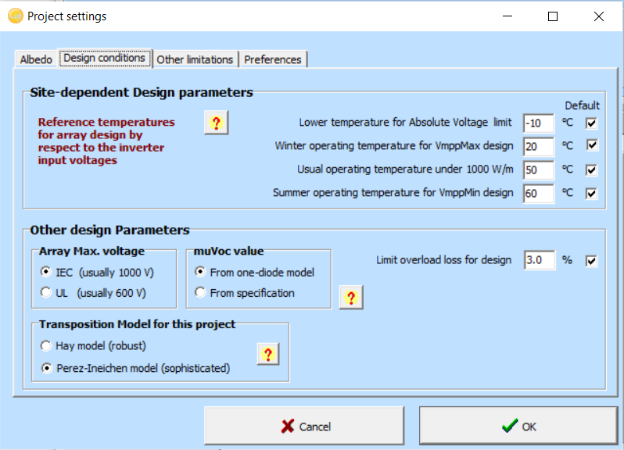
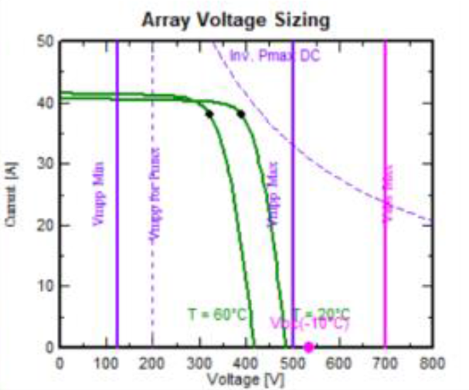
Potrebno je podesiti sledeće referentne temperature:
minimalnu temperaturu koja određuje maksimalni napon PV stringa (-10⁰C),
radnu temperaturu u zimskom periodu koja definiše maksimalni napon za MPP funkciju (20⁰C),
uobičajenu radnu temperaturu pri iradijansi od 1000 W/m² (50⁰C),
radnu temperaturu u letnjem periodu koja definiše minimalni napon za MPP funkciju (60⁰C)
Na slici su prikazani:
- maksimalni napon Voc(-10⁰C) PV stringa ( < maksimalnog ulaznog napona invertora Vabs Max)
- napon PV panela pri 20⁰C ( < od maksimalnog napona invertora za MPP funkciju, Vmpp Max),
napon PV panela pri 60⁰C ( > od minimalnog napona invertora za MPP funkciju, Vmpp Min ).

Slide 10
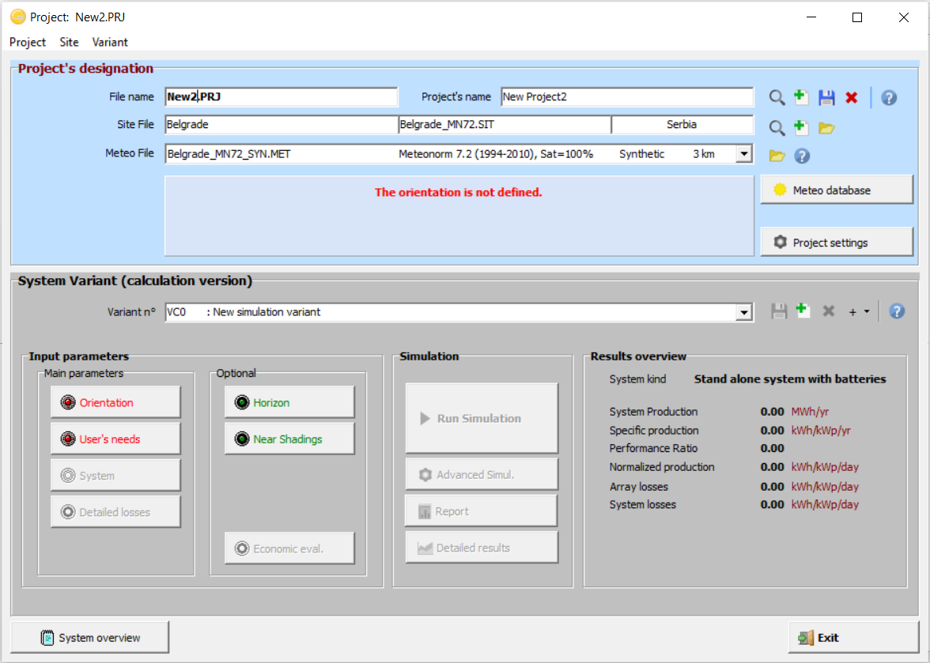
Nakon snimanja projekta, potrebno je pristupiti podešavanju orijentacije PV panela.

Slide 11
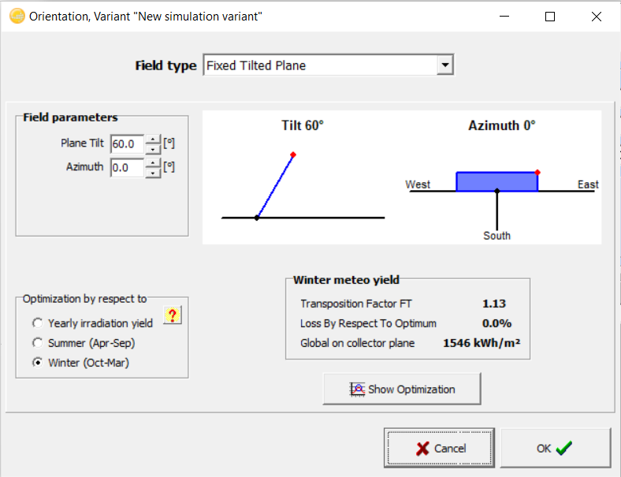
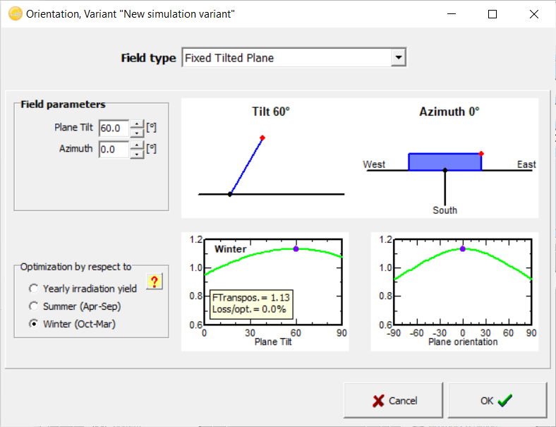
U slučaju autonomnih PV sistema, panele treba postaviti pod optimalnim nagibnim uglom za zimski period, s obzirom da je u tom periodu najmanji intenzitet sunčevog zračenja. Za Beograd, vrednost optimalnog nagibnog ugla za zimski period iznosi oko 60⁰, dok optimalni azimutni ugao iznosi 0⁰. Korišćenjem „Show optimization“ prikazuju se grafici za faktor transpozije u funkciji nagibnog ugla panela i azimutnog ugla panela, a maksimumi ovih krivih pokazuju njihove optimalne vrednosti.

Slide 12
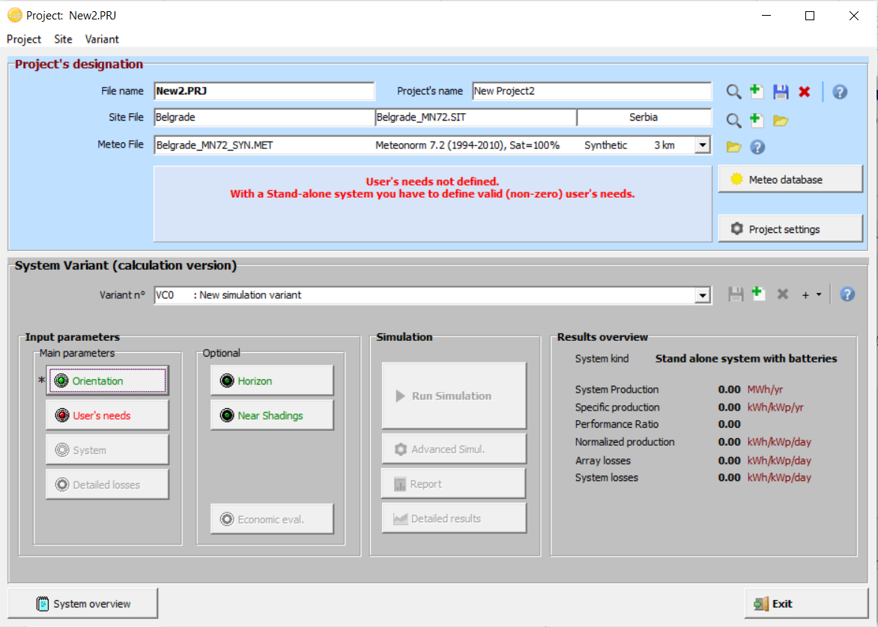
Naredna grupa podešavanja se odnose na zahteve koristnika u pogledu potrošnje („User’s needs“).

Slide 13
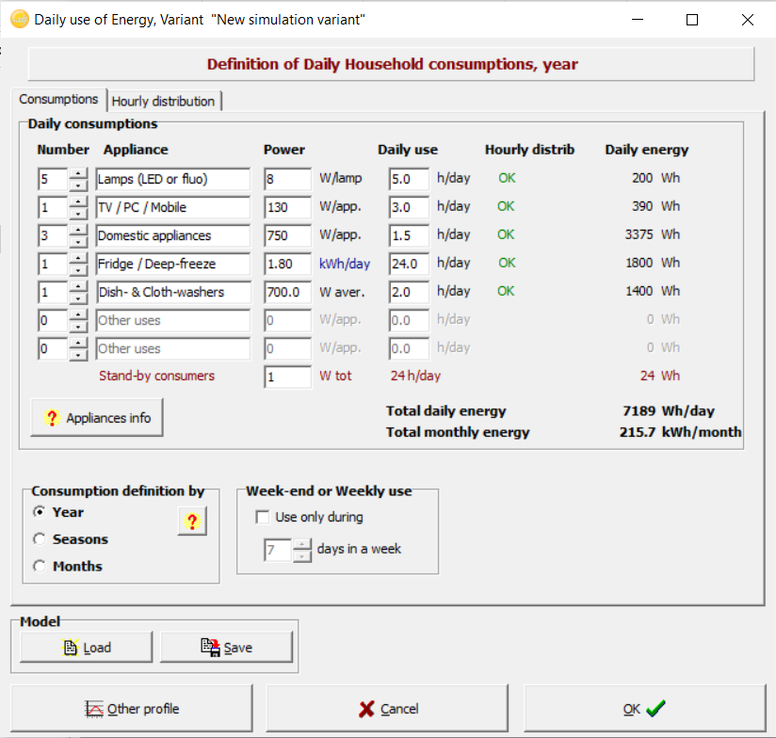
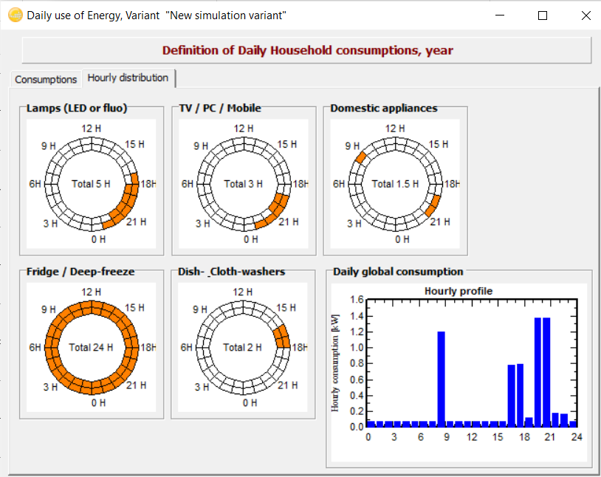
Pokretanjem opcije „User’s needs“ otvara se prozor u kome treba definisati snage i vremena korišćenja električnih aparata. U slučaju frižidera definiše se dnevna potrošnja energije u kWh. U opciji „Hourly distribution“ treba navesti sate kada se koriste pojedini električni aparati. Na osnovu ovih podataka, program prikazuje dnevni dijagram potrošnje.

Slide 14
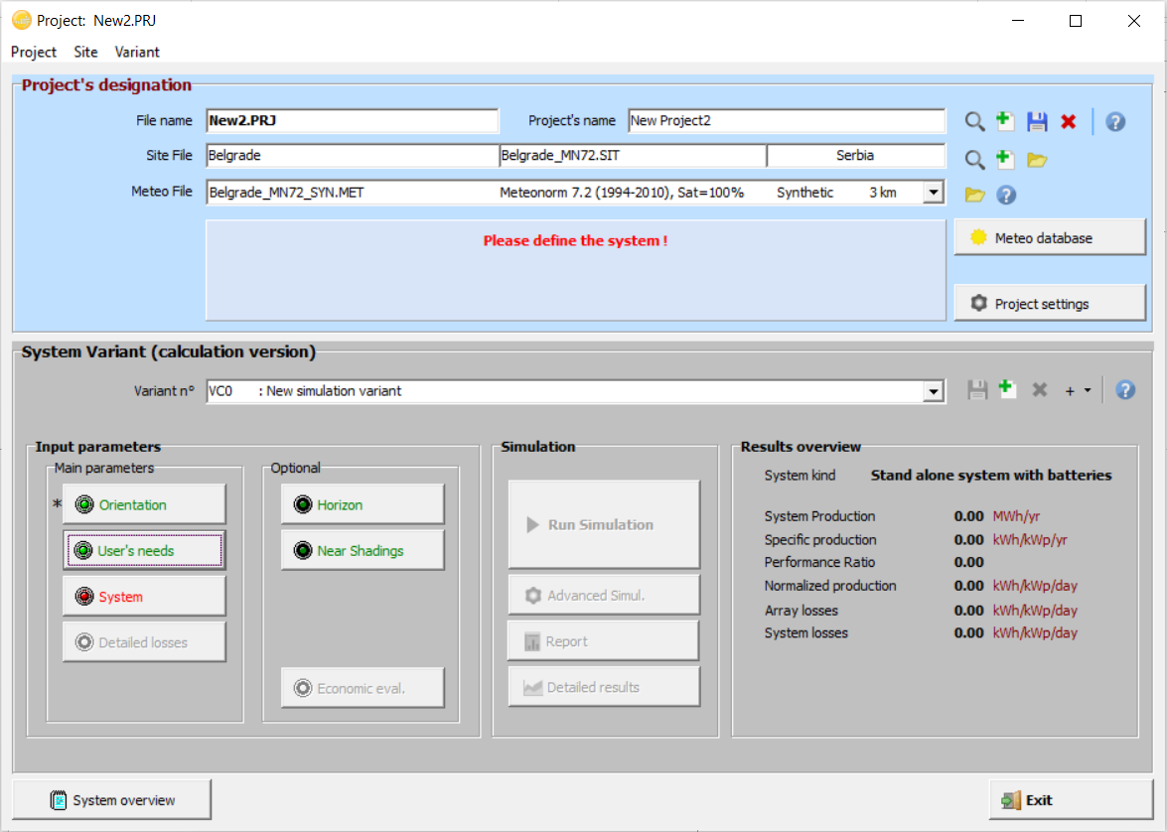
Preostala grupa podešenja se odnose na PV sistem.

Slide 15
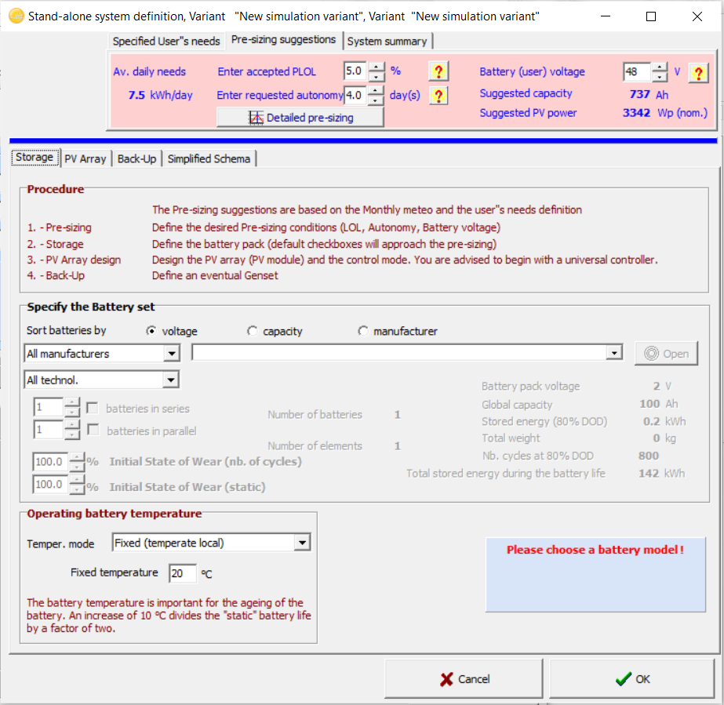
Pokretanjem opcije „System“ otvara se prozor u kome treba definisati parametre sistema.

Slide 16
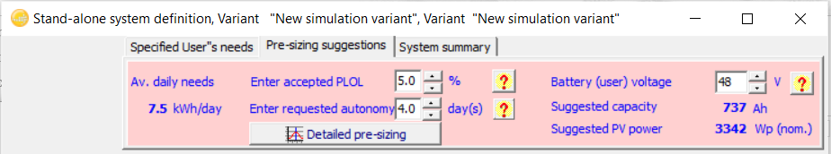
U gornjem delu prethodnog prozora su date vrednosti dobijene preliminarnim dimenzionisanjem sistema. Podatak „Av. Daily needs“ se odnosi na dnevnu potrošnju.
Veličina LOL („Loss of load“) predstavlja verovatnoću da PV sistem neće napajati potrošače. Autonomija sistema se definiše kao vremenski period u kome se potrošnja napaja samo iz akumulatorskih baterija, počevši od stanja potpune napunjenosti baterija. Proračun autonomije PV sistema uzima u obzir maksimalnu dubinu pražnjenja baterija i korekciju kapaciteta baterije zbog odstupanja stope pražnjenja od nominalne.
Izbor naznačanog napona DC sistema se vrši prema sledećem postupku:
napon od 12 V: za male sisteme koji se koriste za napajanje svetiljki i TV-a, pri čemu je snaga potrošnje manja od 300 W, odgovarajuća struja je 25 A, a snaga invertora je oko 1 kW;
napon od 24 V: za srednje sisteme koji se koriste za napajanje kućnih aparata i frižidera, pri čemu je snaga potrošnje manja od 1000 W, odgovarajuća struja je 42 A, a snaga invertora je manja od 5 kW;
napon od 48 V: za PV sisteme koji se koriste u industriji i poljoprivredi, pri čemu je maksimalna snaga potrošnje manja od 3 kW, odgovarajuća struja je 62 A, a snaga invertora je manja od 15 W;
Kao rezultat preliminarnog dimenzionisanja, program predlaže potreban kapacitet baterija i snagu PV sistema.

Slide 17
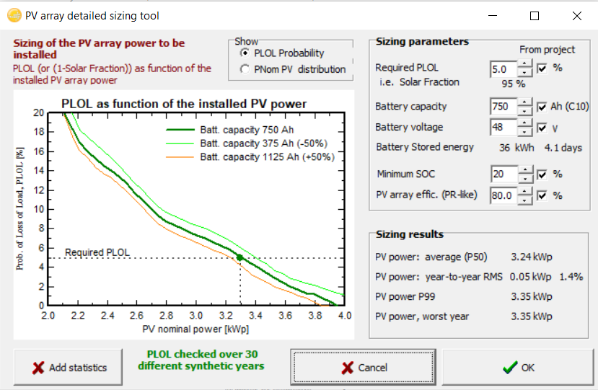
Opcija „Detailed pre-sizing“ se koristi za detaljniji uvid u preliminarno dimenzionisanje sistema. Dimenzionisanje PV sistema se vrši na osnovu grafika verovatnoće da PV sistem neće napajati potrošače u funkciji snage PV sistema. Verovatnoća od 5% određuje potrebnu snagu PV sistema. Kapacitet akumulatorskih baterija neznatno utiče na određivanje potrebne snage sistema, ali značajno utiče na autonomiju sistema. Provera verovatnoće da PV sistem neće napajati potrošače se može izvršiti i za veći broj godina sa sintetički generisanim podacima.

Slide 18
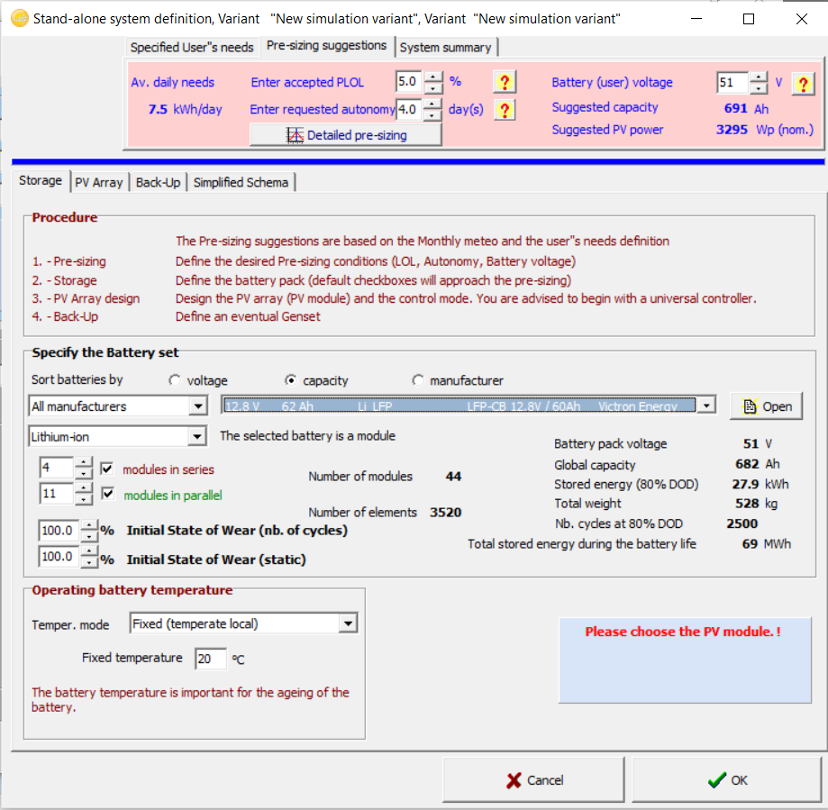
U drugom delu prozora se vrši izbor akumulatorske baterije, PV modula i generatora za rezervno napajanja. Nakon izbor tipa baterije, program daje potreban broj redno i paralalno vezanih baterija. Takođe se može definisati i radna temperatura baterija. Preporučena vrednost je 20⁰C.

Slide 19
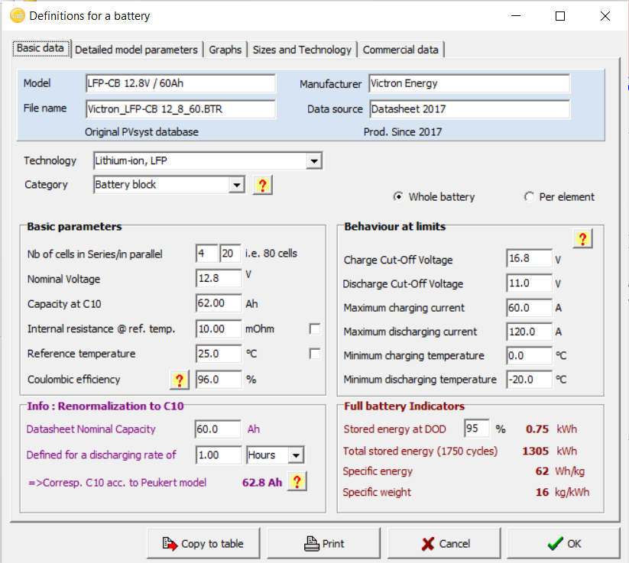
Opcija „Open“ se koristi za pregled karakteristika baterija. Kao osnovni parametri se navode: broj ćelija u bateriji, naznačeni napon, kapacitet pri stopi pražnjenja C10, unutrašna otpornost, referentna temperatura i Kulonova efikasnost baterije. Takođe se navode ograničenja kod baterije, kao i indikatori napunjenosti baterije.

Slide 20
Kapacitet akumulatorske baterije predstavlja sposobnost baterije da isporuči električnu energiju i izražava se u Ah (češće nego u Wh), odnosno kao proizvod struje pražnjenja u amperima i određenog broja sati pražnjenja baterije (stope pražnjenja baterije).
Proizvođači obično ocenjuju baterije po stopi od 20 časova (u novije vreme i po stopi od 10 časova), npr. baterija od 200 Ah može isporučiti 10 A za 20 časova, ova ocena je namenjena kao sredstvo poređenja različitih baterija na isti standard (C/20). Kapacitet akumulatorske baterije zavisi od stope pražanjenja: kapacitet je manji pri manjoj stopi pražnjenja (i većoj struji pražnjenja).
Stanje napunjenosti baterije (SOC - State of Discharge) predstavlja odnos preostalog kapaciteta i naznačenog kapaciteta baterije. Komplementarna veličina stanju napunjenosti baterije je dubina pražnjenja: DOD=1-SOC
Elektromotorna sila V_{B} baterije je napon idealne baterije ili napon otvorenog kola baterije. Napon V na priključcima baterije pri pražnjenju je jednak razlici emc baterije V_{B} i pada napona na unutrašnjem otporu baterije R_{i}: V=V_{B}-R_{i}·I. Pri punjenju baterije je V>V_{B} , odnosno: V=V_{B}+R_{i}·I
Efikasnost baterije se lakše izražava preko strujne efikanosti nego preko energetske efikasnosti zbog napona koji varira u zavisnosti od struje (i stope) punjenja ili pražnjenja, starosti i stanja baterije. Strujna ili Kulonova efikasnost baterije predstavlja odnos broja kulona (naelektrisanja) koji se dobijaju iz baterije i onih koji su utrošeni pri njenom punjenju.

Slide 21
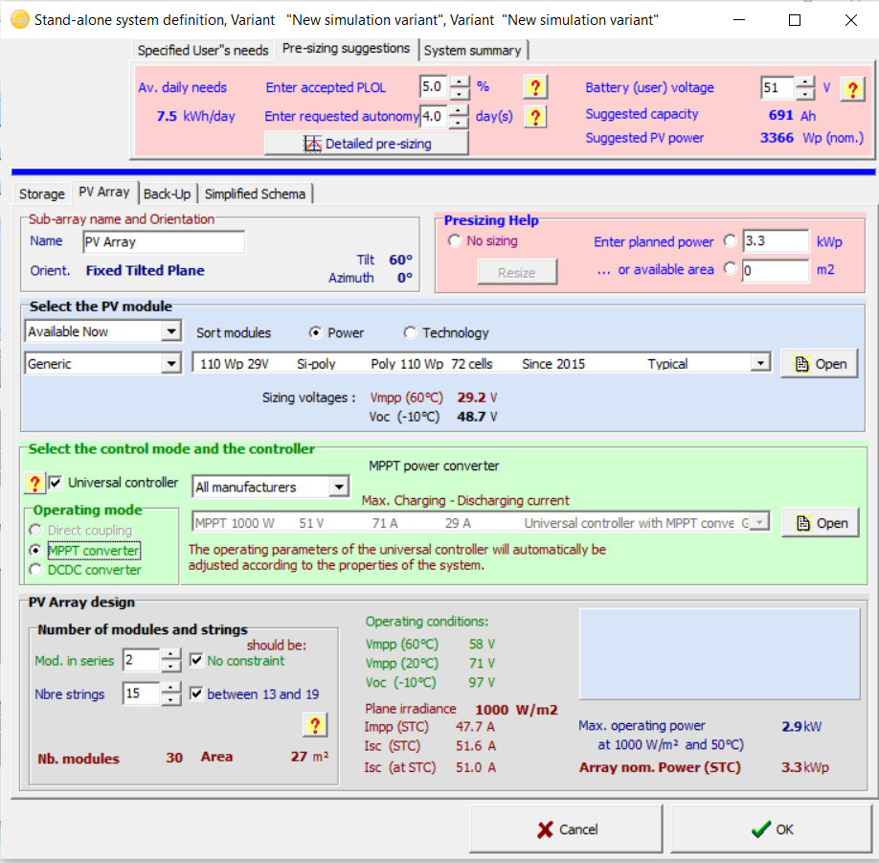
Potrebno je zatim izabrati tip PV modula. Nakon toga, program daje potreban broj redno vezanih PV modula u stringu i broj paralalno vezanih stringova sa PV modulima. Program preporučuje korišćenje univerzalnog kontrolera sa izborom MPPT ili DC/DC konvertora. Kontroler se automatski podešava u toku rada PV sistema.

Slide 22
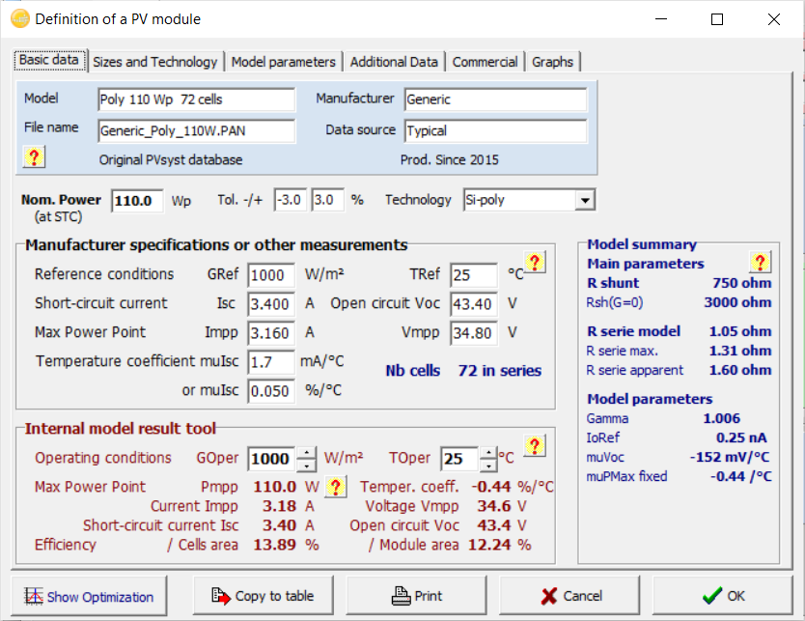
Opcija „Open“ se koristi za pregled karakteristika PV modula. Proizvođači PV modula daju sledeće osnovne parametre: GRef – referentna iradijansa, Isc – struja kratkog spoja, Impp – struja pri maksimalnoj snazi, muIsc – koeficijent promene struje sa temperaturom (u A i u %), TRef – referentna temperatura, Voc – napon otvorenog kola, Vmmp – napon pri maksimalnoj snazi, broj ćelija u modulu i druge parametre (otpornosti i koeficiente promene napona i snage sa temperaturom).

Slide 23
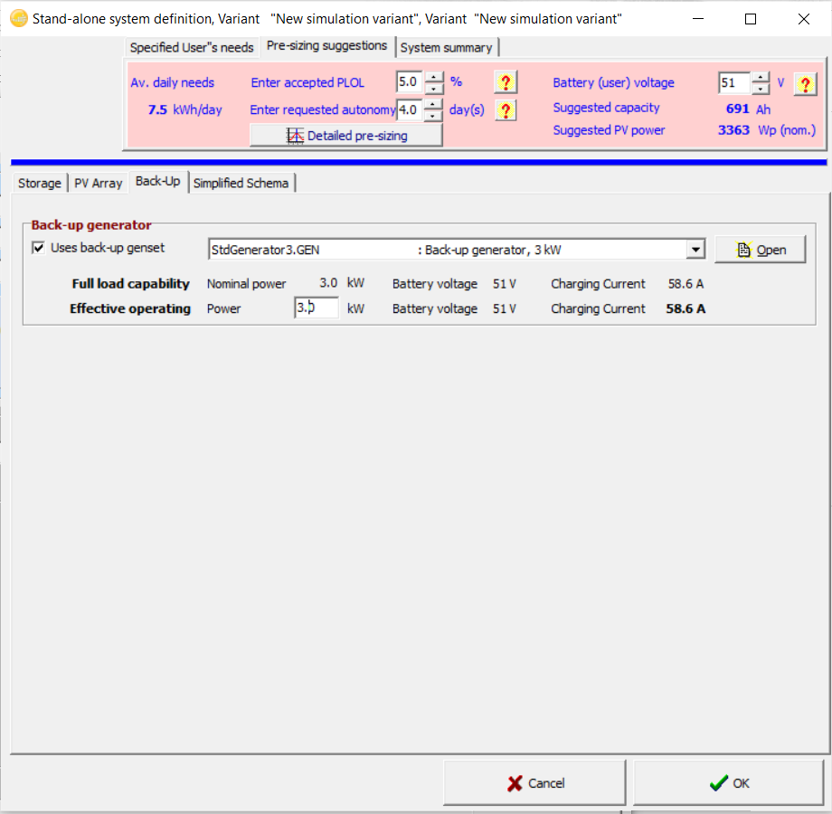
Opcija „Back-Up“ se koristi za podešavanje karakteristika generatora za rezervno napajanje. Potrebno je izabrati tip generatora i podesiti njegovu efektivnu radnu snagu. Generator obezbeđuje veću pouzdanost napajanja, ali je skupo rešenje, tako da njegovo korišćenje nije obavezno.

Slide 24
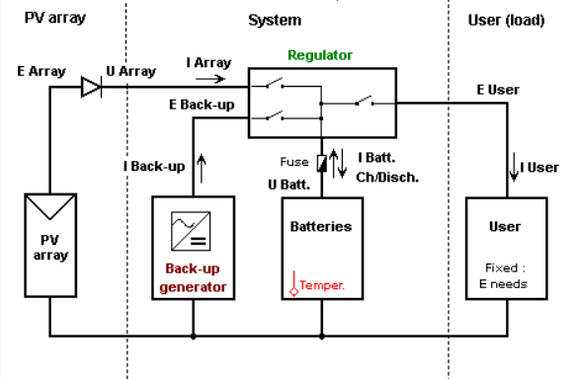
Opcija „Simplified Schema“ daje prikaz osnovih komponenti autonomnog PV sistema. Akumulatorske baterije su neophodne da bi se skladištila energija tokom perioda sa viškovima proizvedene energije i da bi se koristila tokom perioda kada PV panel ne može da podmiri potrošnju. Generator za rezervno napajanje se koristi opciono. PV panel sadrži diodu za zaštitu od inverzne struje kroz panel i da bi se sprečilo pražnjenje baterija tokom noći. Regulator punjenja baterija ima ulogu da promenljivi izlazni napon i snagu panela reguliše na potrebnu, stabilnu vrednost.

Slide 25
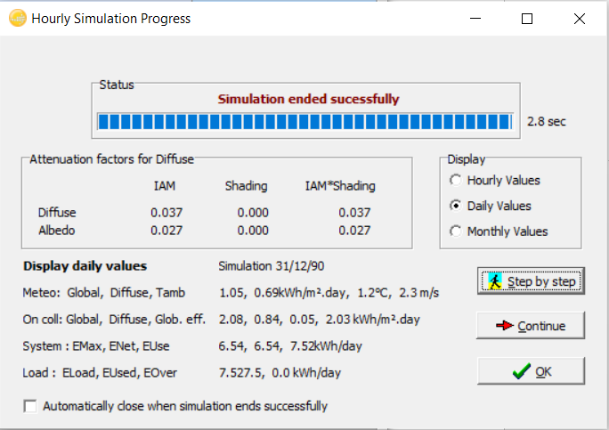
Opcije u glavnom prozoru „Detailed losses“, „Horzon“ i „Near shadings“ su iste kao i za slučaj PV sistema povezanih na mrežu.
Izvršenje simulacije se postiže aktiviranjem opcije „Simulation“.

Slide 26
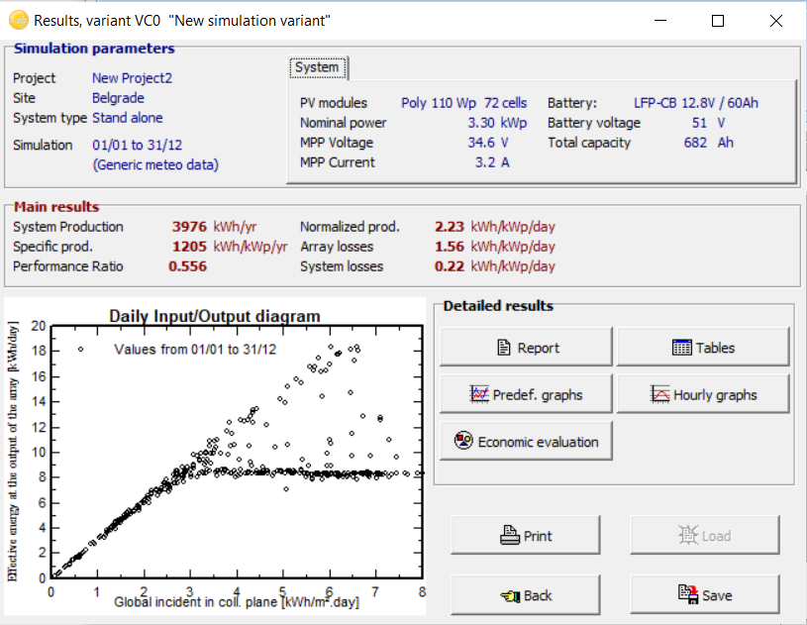
Prozor za prikaz rezultata sadrži gornji deo u kome su sumarno dati osnovni podaci o projektu
Drugi deo prozora sadrži vrednosti za: proizvodnju u toku godine, specifičnu proizvodnju, odnos performansi sistema, normalizovanu proizvodnju, gubitke u panelu i gubitke u PV sistemu.
U donjem delu prozora se nalazi grafik koji prikazuje vrednosti za dnevnu proizvodnju PV sistema u zavisnosti od ukupne dnevne insolacije na PV panel. Zaravnjenje (zasićenje) krive ukazuje na to da su baterije napunjene. Rezultati simulacije se mogu videti i u izveštaju („Report“).

Slide 27
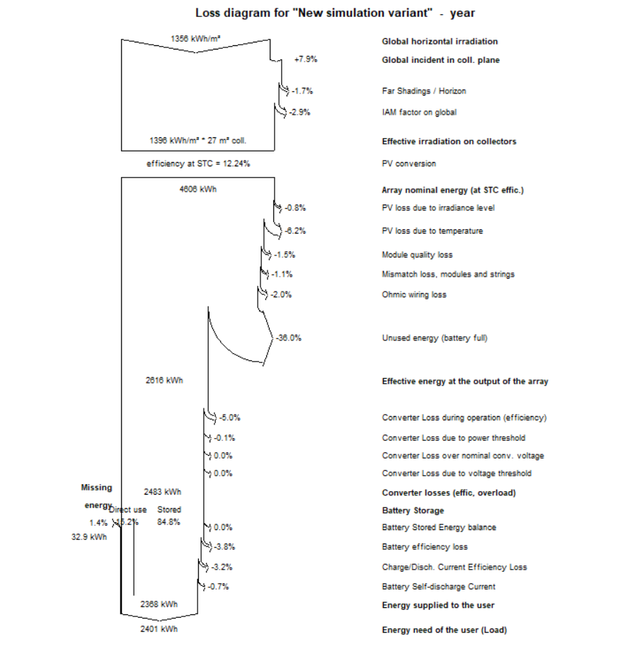
U periodima sa velikom iradijansom kada su baterije napunjene, autonomni PV sistem ne može da plasira svu energiju koju može da proizvede, tako da kontroler (MPPT uređaj ili DC/DC pretvarač) pomera radne tačke PV modula u cilju smanjivanja proizvodnje. Gubici usled neiskorišćene energije imaju najveći udeo u gubicima kod autonomnog PV sistema

